Slide 1
Prospettive Europee per la Mobilità Sostenibile
Dr. Paolo Ruffino

Slide 2
Economia
& Governance
Mobilità
& Accessibilità
Istituto di ricerca e consulenza
Amsterdam – Torino
1000+ progetti con
P.A. Imprese e ONG
Energia
& Acque
Mercato
& Società

Slide 3
Sfide per i territori marginali
Ridotta accessibilità al territorio
Ridotta attrattività delle aree montane e marginali
Servizi di trasporto pubblico costosi da realizzare / mantenere
In Europa il 13% della popolazione (68 milioni di persone) vive in aree montane e il 26% in aree pre-montane e a circa 45 minuti dal città.
Solo circa tra il 9 – 16% ha accesso al TPL a meno di 1 Km da casa
Riduzione della
Popolazione e
delle imprese

Slide 4
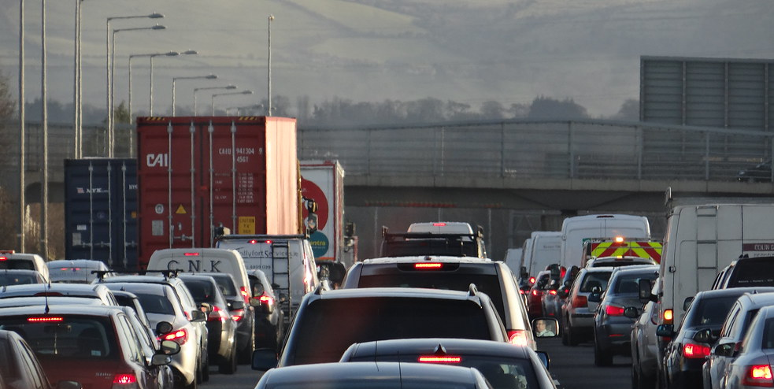
Risultato
Auto-dipendenza
Costi privati (tempo, costi monetari) → Equità sociale
Costi sociali (congestione – incidenti – inquinamento – sedentarietà)
Minore produttività ed efficienza logistica
Tasso di motorizzazione >600 auto / 1.000 abitanti
73% degli spostamenti per pendolarismo avviene in automobile
Tasso di rinnovamento del parco veicolare e penetrazione di motori a basse emissioni inferiore alla media delle città.

Slide 5
Risultato
Ridotta accessibilità territoriale
Isolamento ed esclusione sociale (giovani – anziani – portatori di disabilità)
Spopolamento dei paesi e delle comunità
Impoverimento economico e culturale

Slide 6
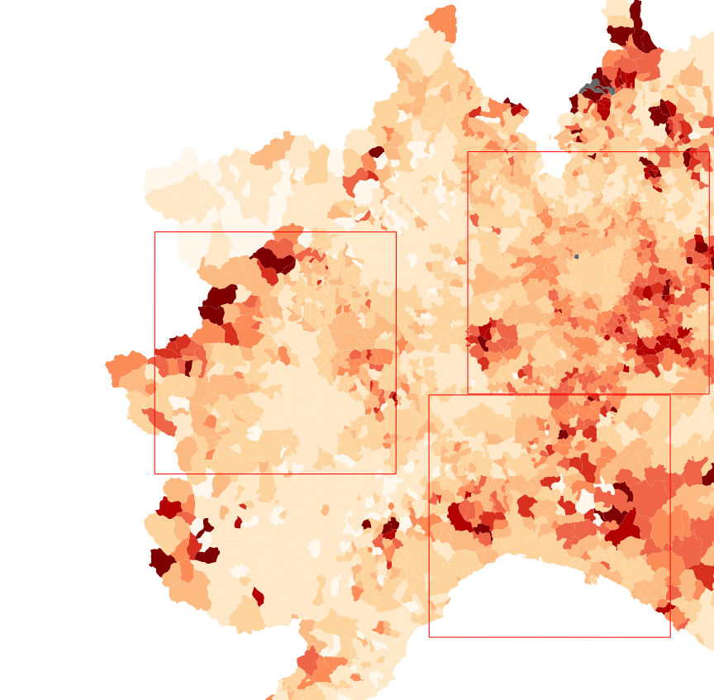
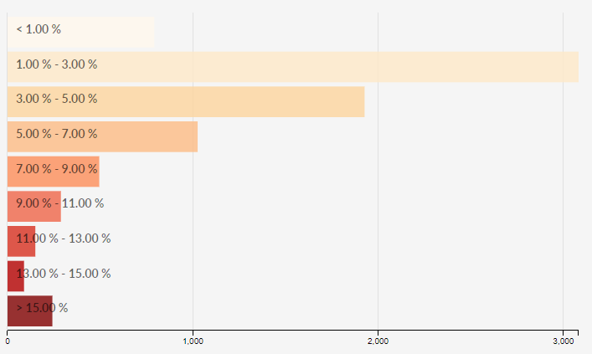
Percentuale di lavoratori in entrata e uscita con tempo medio di spostamento
Oltre 60 minuti per giungere a destinazione

Slide 7
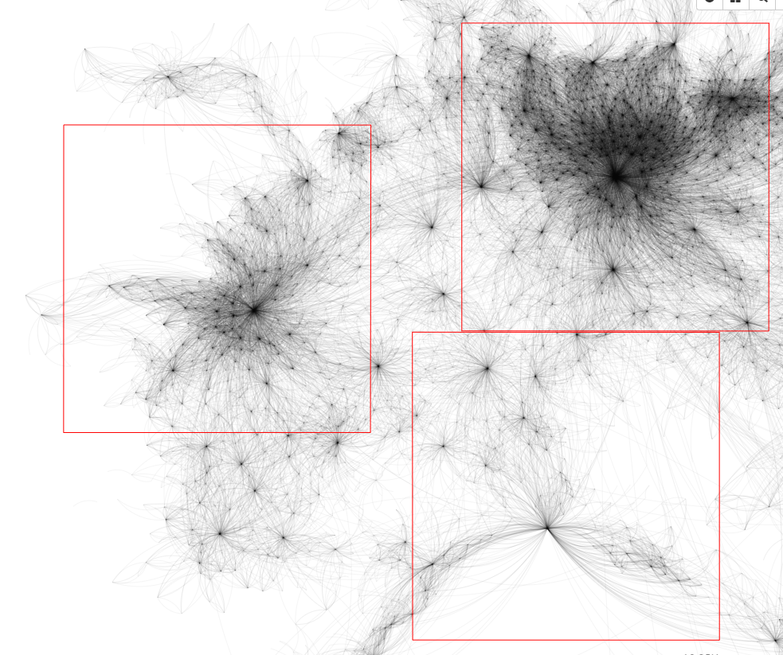
Questo è anche un problema per le grandi città
50% degli spostamenti per pendolarismo in ingresso nelle grandi aree metropolitane è generato da comuni sotto i 10.000 abitanti.

Slide 8
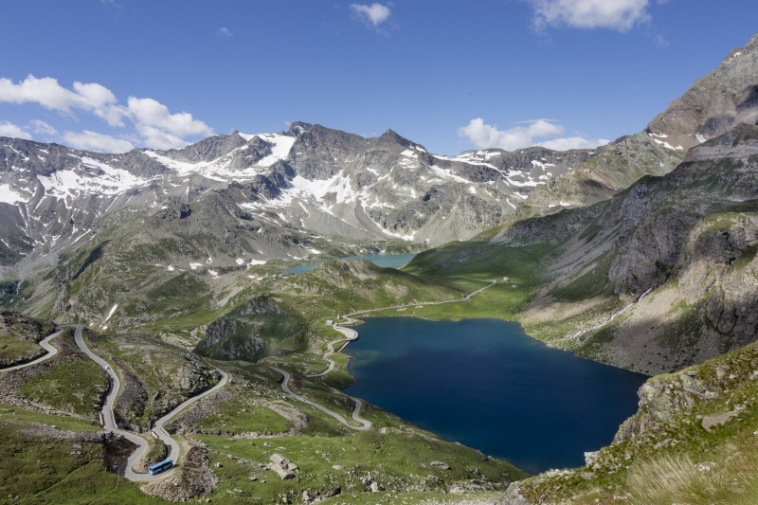
Opportunità
Rinnovata vocazione turistica dei territori;
Cerniera tra uomo e natura;
Baluardi della protezione della biodiversità e dell’ambiente (Rete Natura 2000, Siti SIC etc.);

Slide 9
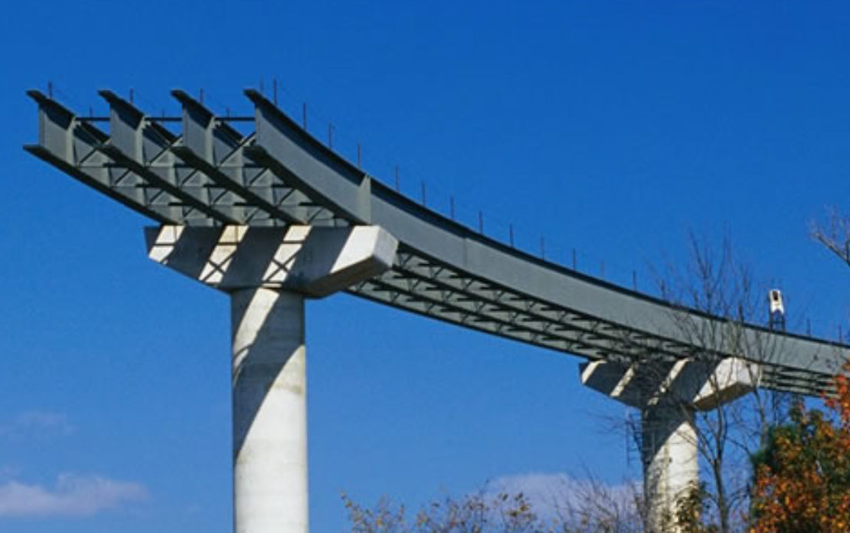
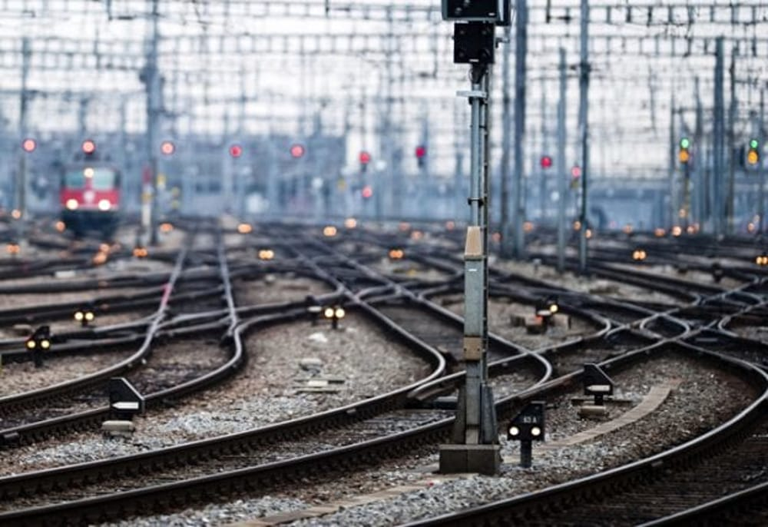
Soluzioni tradizionali
Realizzare nuove infrastrutture pesanti è diventato sempre meno una soluzione fattibile:
Difficoltà tecniche
Costi di realizzazione e manutenzione
Incertezze politico-finanziarie
Riurbanizzazione delle città – Competizione per risorse scarse con la città
Consumo di suolo

Slide 10
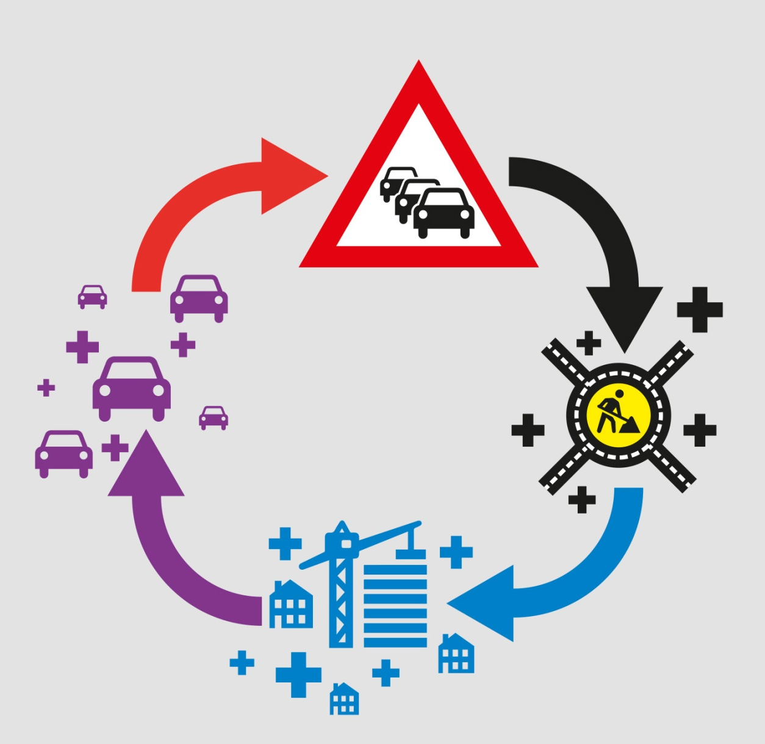
Crescita
della congestione
Spirale negativa…
Aumento
Della domanda
Aumento
della capacità
Aumento delle opportunità di urbanizzazione

Slide 11
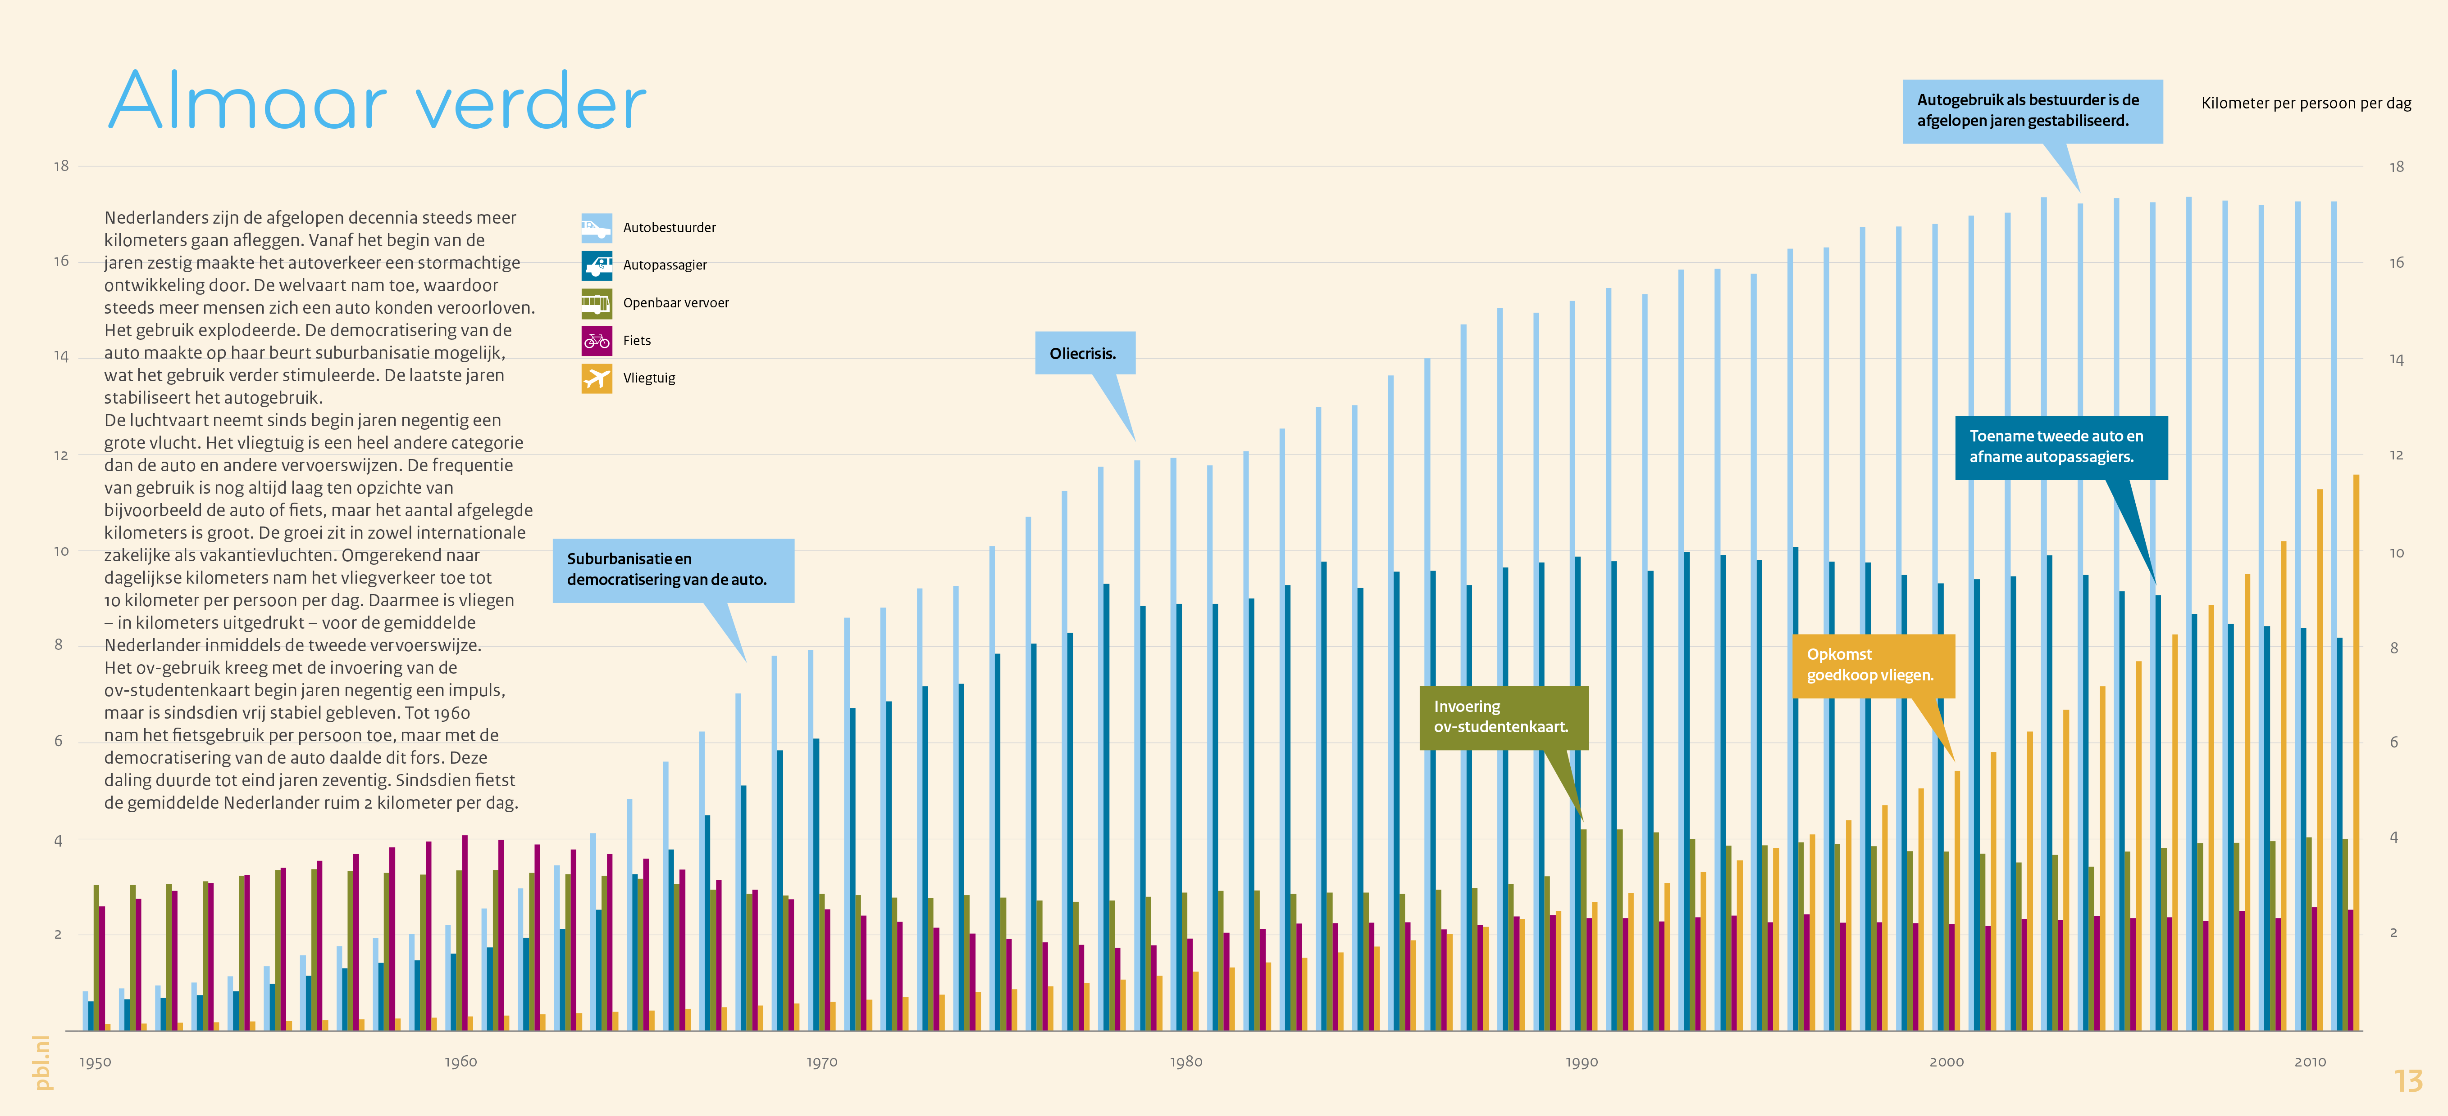
Cresce la domanda di mobilità…
Picco dei km auto
Crisi petrolifera
Crescita seconda auto, calo dei passeggeri
Suburbanizzazione e diffusione dell’auto
Viaggi per studio
Voli low cost
Picco uso della bicicletta
Torino, 23 novembre 2018
11

Slide 12
Caso di studio dall’Europa
Una visione di governance regionale / metropolitana – Caso «Optimising Use» dei Paesi Bassi

Slide 13
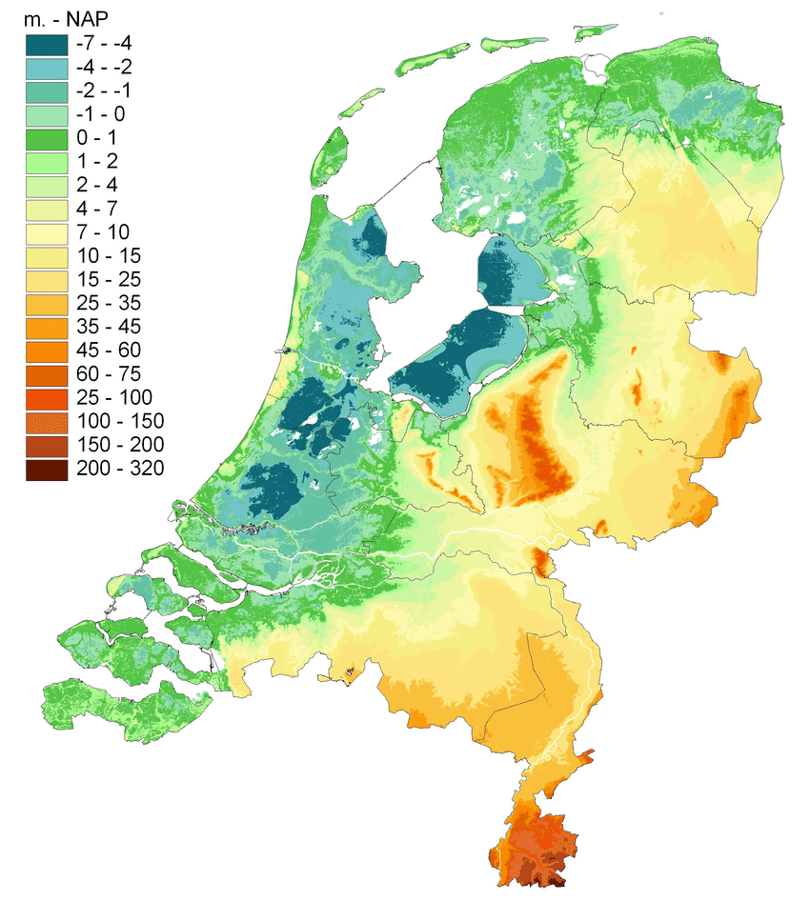
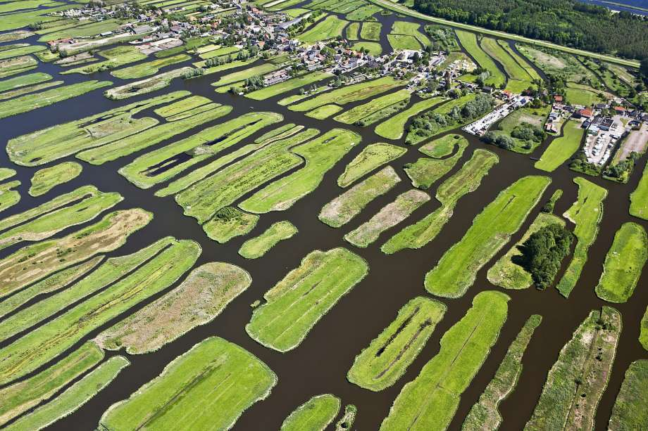
Paesi Bassi
Paese «iperconnesso» ma ricco di sfide territoriali
1/3 sotto il livello del mare
18% del territorio costituito da acqua

Slide 14
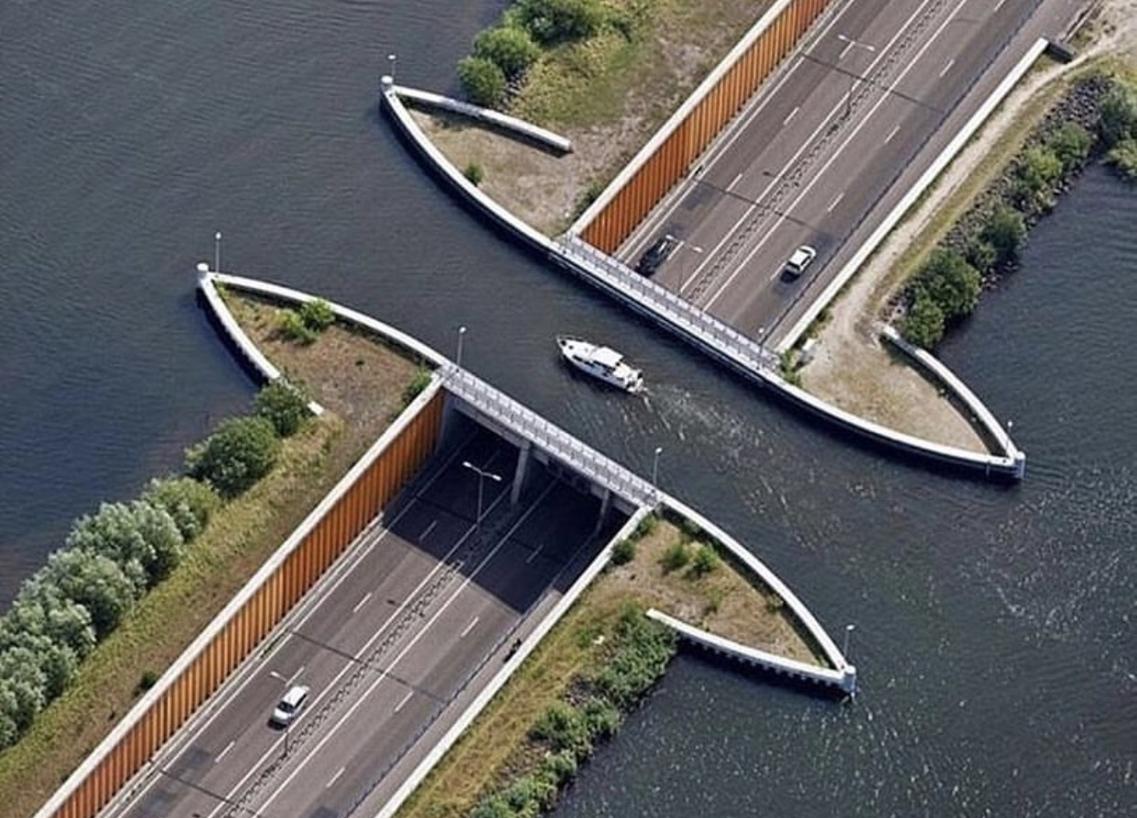
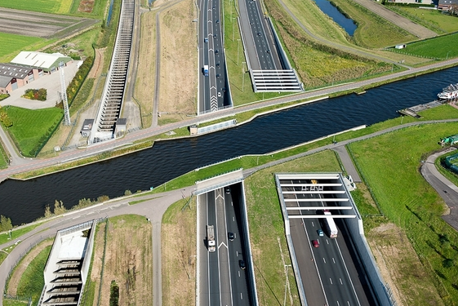
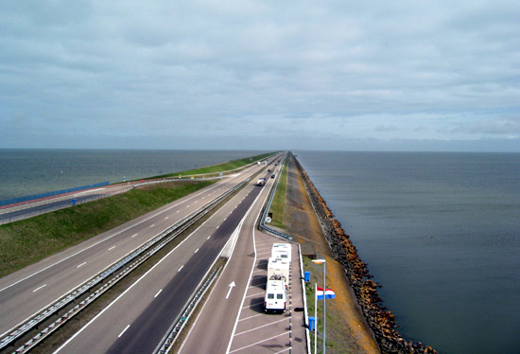
Forte Governance Territoriale

Slide 15
Approccio ai problemi di acessibilità
7)
Nuova Infrastruttura
6)
Adattare l’esistente
5)
Ottimizzare l’esistente
4)
Potenziare il servizio di trasporto pubblico
3)
Potenziare le infrastrutture ciclabili e pedonali
2)
Mobility management
1)
Studio del problema

Slide 16
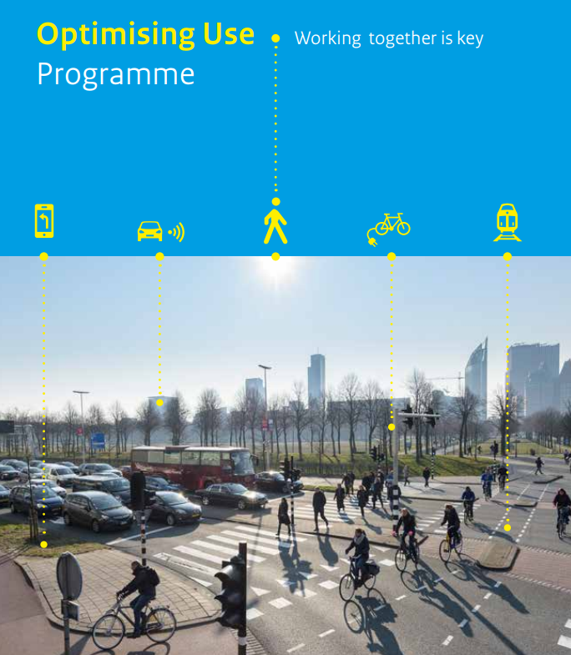
Programma «Optimising Use»
Durata: 2011 – 2018
Approccio Regionale
Obiettivo:
Disincentivare il pendolarismo di breve – media distanza (<15 Km) in auto nell’ora di punta;
Migliorare l’accessibilità tra aree urbane e periurbane
Budget:
€ 600.000 di co-finanziamento statale

Slide 18
Strategie
Promozione del telelavoro;
Integrazione tra bicicletta e trasporto pubblico;
Realizzazione di tangenziali ciclistiche;
Sviluppo di sistemi di infomobilità;
Installazione di sensori e sistemi di gestione dei flussi di traffico;
Incentivi finanziari per gli spostamenti fuori dall’orario di punta;
Miglioramento del comfort del trasporto pubblico;

Slide 19
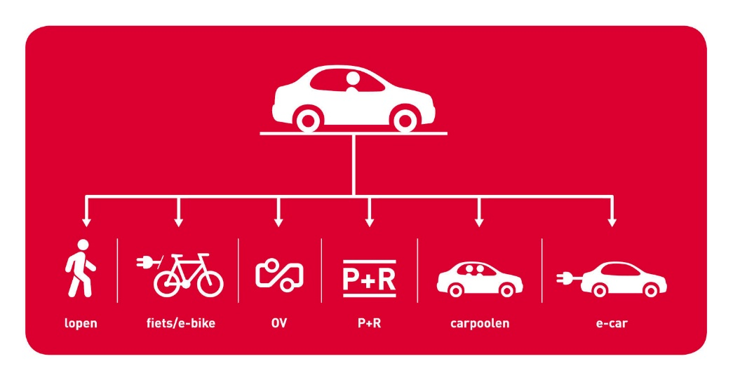
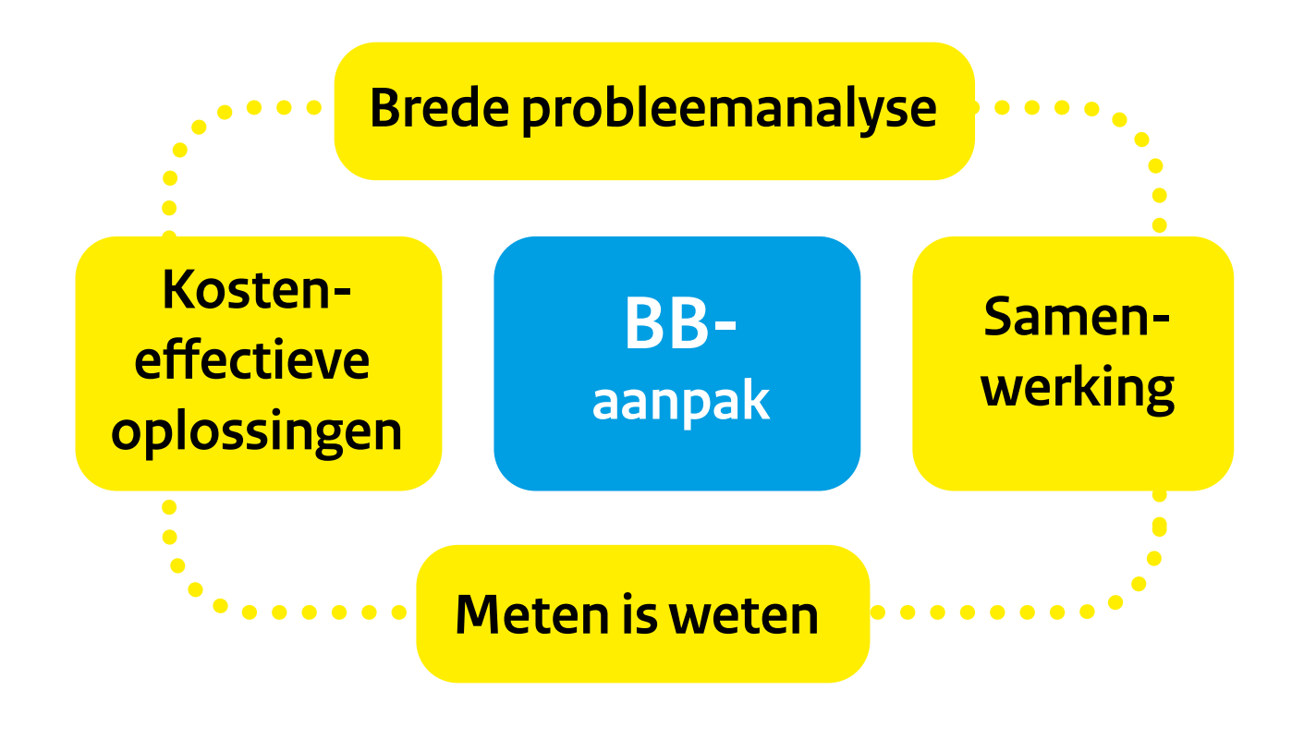
Approccio consiste in 4 elementi
Ampia analisi del problema.
Sviluppo di azioni efficaci mettendo al centro il pendolare e le sue esigenze.
Rafforzamento della collaborazione tra enti pubblici e privati.
Valutazione e monitoraggio

Slide 20
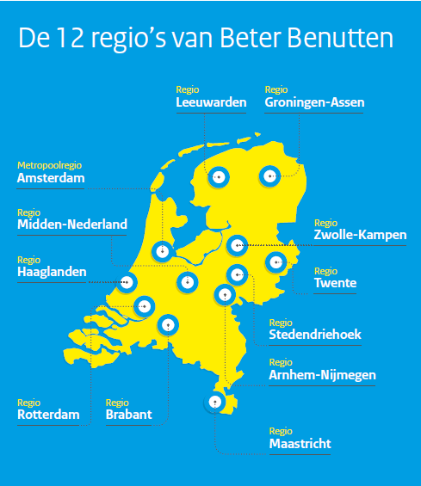
Approccio regionale
Misure decentralizzate a livello regionale ma cabina di regia nazionale.
Focus specifico sulle relazioni tra aree urbane e periurbane.

Slide 21
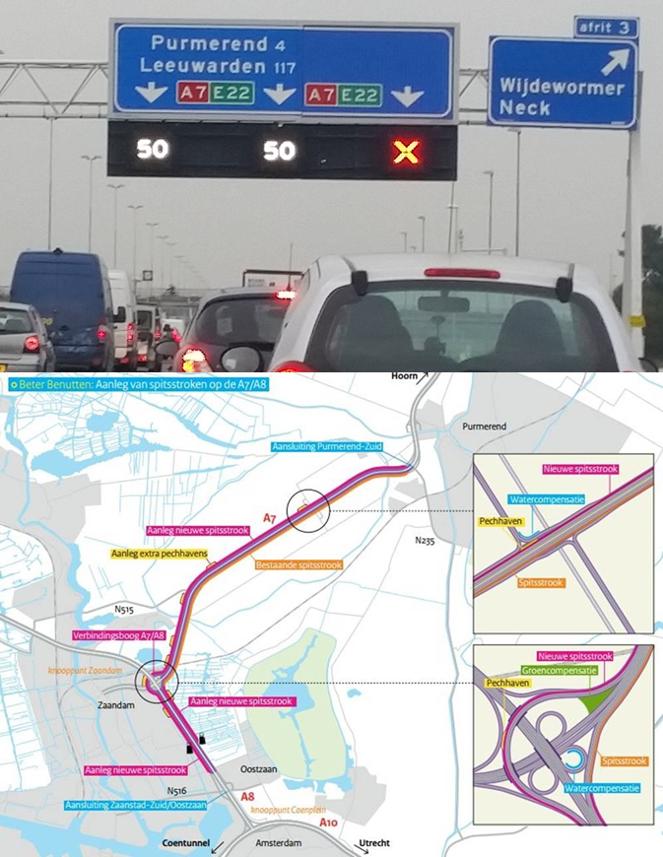
Esempio: Corsie dinamiche
Target group
Pendolari e autotrasportatori
Stakeholders:
Città Metropolitana di Amsterdam, Autorità stradale e vie d’acqua (Rijkswaterstaat), associazione pedonolari e autotrasportatori
Oggetto:
Installazione lungo l’A7 e A8 di corsie dinamiche a velocità variabile per ottimizzare la capacità e velocizzare i flussi durante le ore critiche di punta.

Slide 22
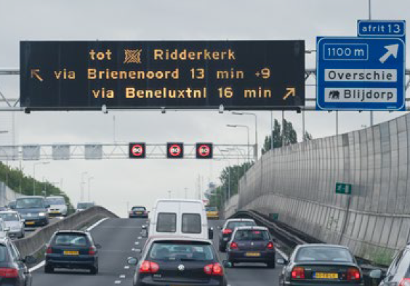
Esempio: Infomobilità
Target group
Pendolari e autotrasportatori
Stakeholders:
Città Metropolitane, Autorità stradale e vie d’acqua (Rijkswaterstaat), associazione pedonolari e autotrasportatori
Oggetto:
Installazione lungo le arterie primarie di pannelli di infomobilità per segnalare i percorsi più brevi per raggiungere la destinazione principale

Slide 23
Esempio: Telelavoro e ore flessibili
Target group
Aziende
Stakeholders:
Province, Ministeri e aziende
Oggetto:
Promozione del telelavoro e di programmi di lavoro flessibili al fine di ridurre la partecipazione alla mobilità durante le ore di punta.

Slide 24
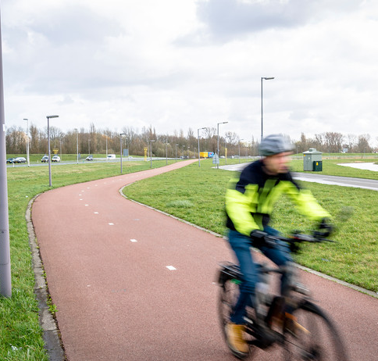
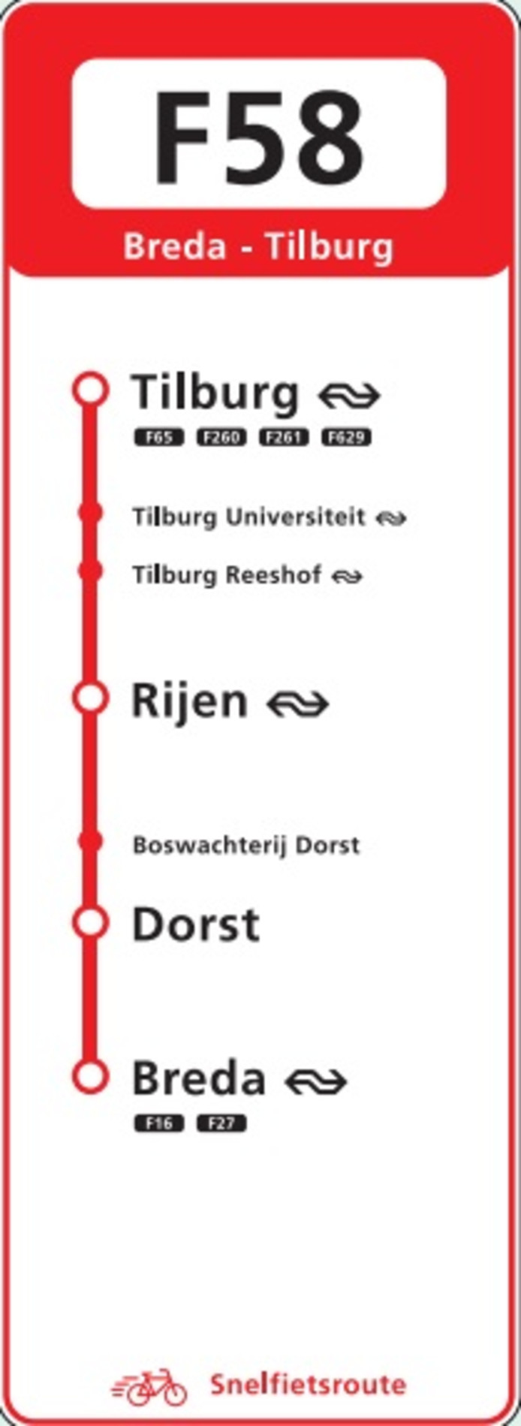
Esempio: «Tangenziali» ciclabili
Target group
Pendolari, residenti e aziende
Stakeholders:
Comuni, Ministero e aziende
Oggetto:
Realizzazione di ciclovie veloci per il collegamento interurbano (3 – 15 km) e stimolo all’uso del percorso tramite incentivi all’acquisto di biciclette elettriche.

Slide 25
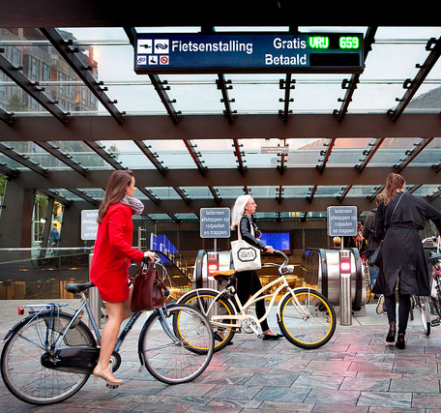
Esempio: Velostazioni intelligenti
Target group
Pendolari
Stakeholders:
Comuni, Ministero e NS (Ferrovie Olandesi)
Oggetto:
Realizzazione di velostazioni presso le principali stazioni del paese, dotandole di sensori per il monitoraggio dell’occupazione.

Slide 26
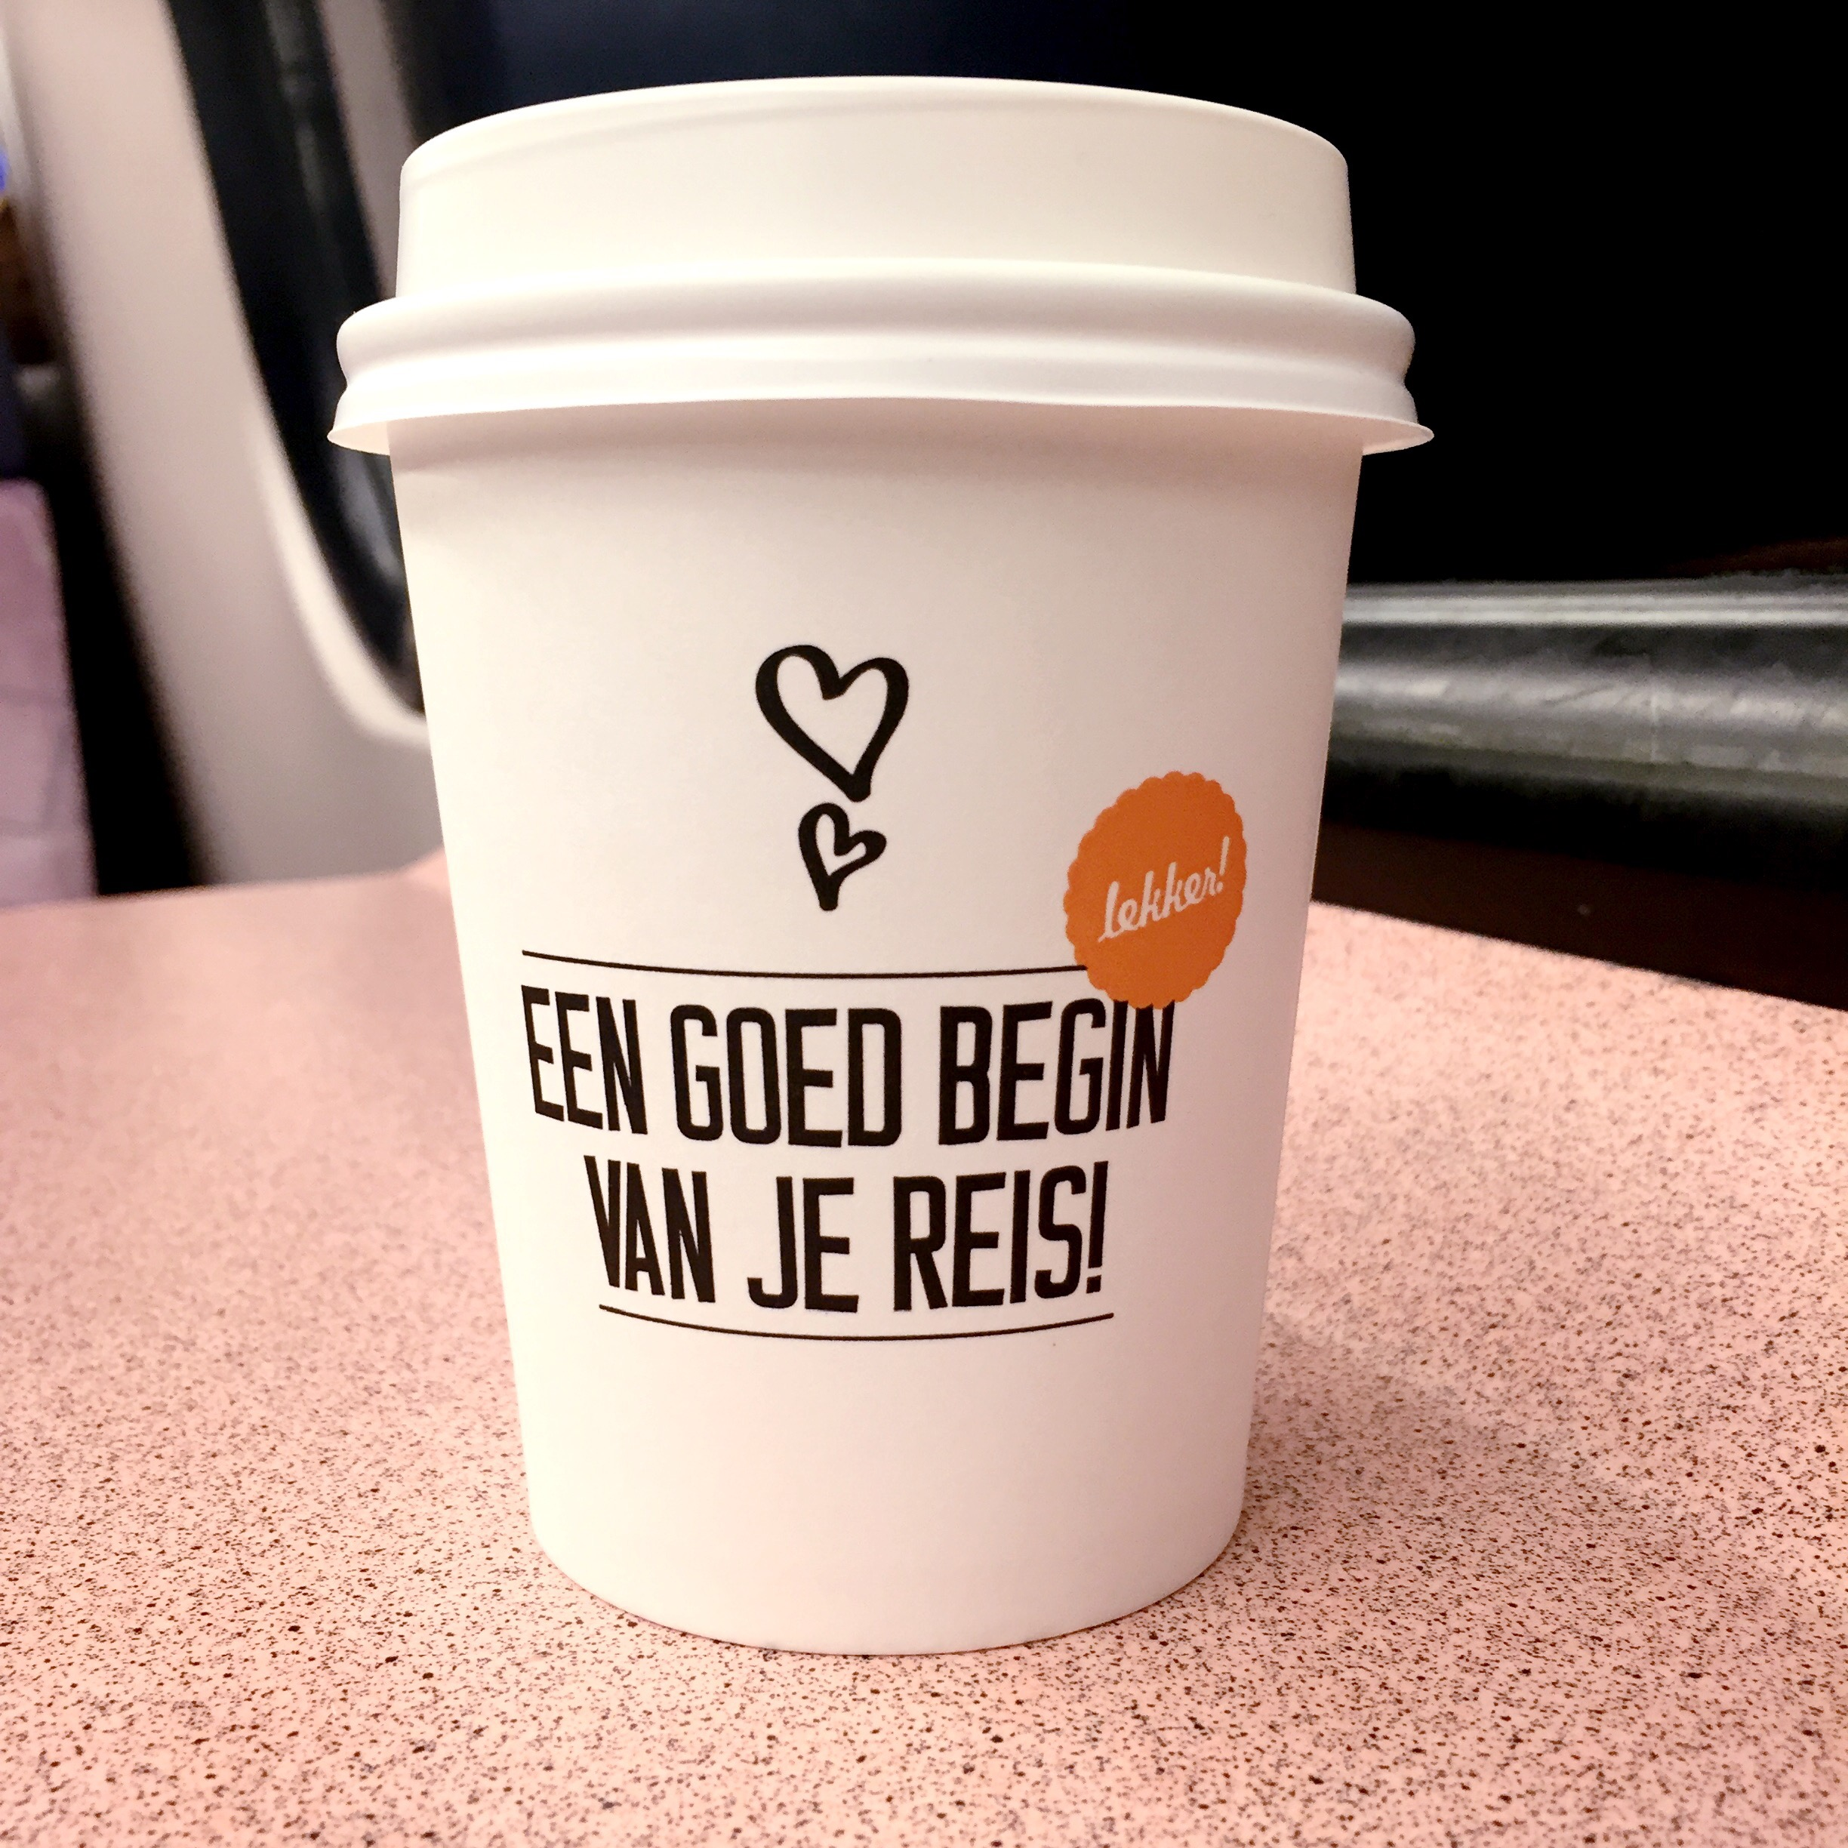
Esempio: Caffè gratis!
Target group
Automobilisti
Stakeholders:
Città Metropolitane, Autorità ferroviaria e associazioni pendolari, esercenti.
Oggetto:
Caffè e/o altre bevande gratis per chi sceglie di viaggiare in treno al posto dell’automobile, e fuori dall’ora di punta.

Slide 27
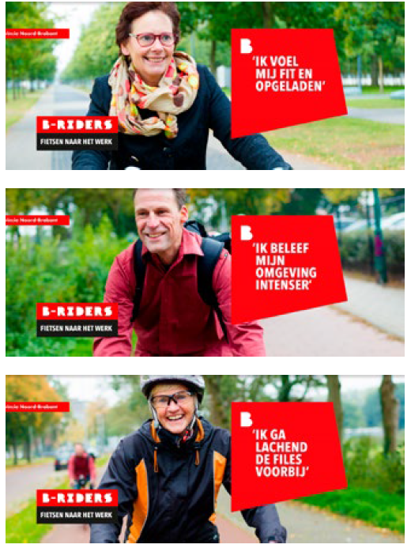
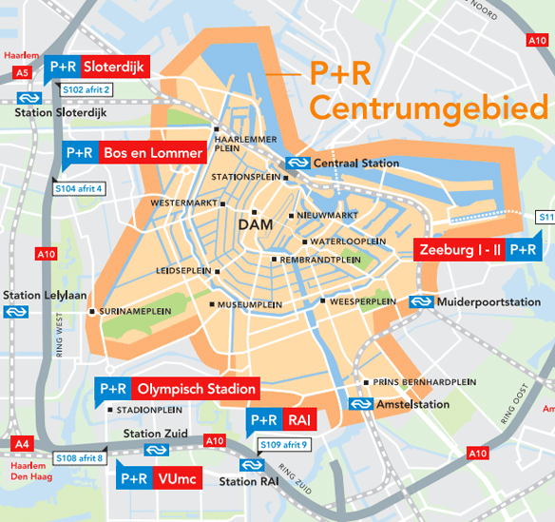
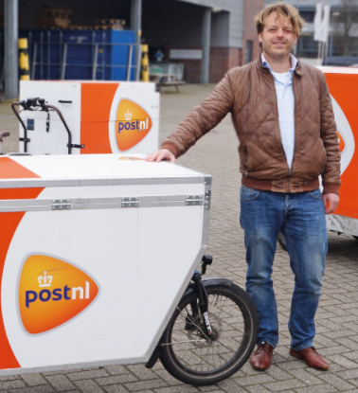
Ma anche…
Comunicazione
Park+Ride, Park+Bike
Ciclologistica

Slide 28
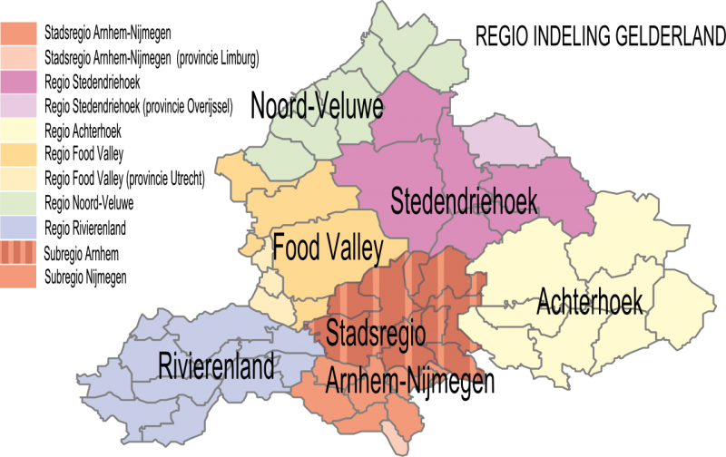
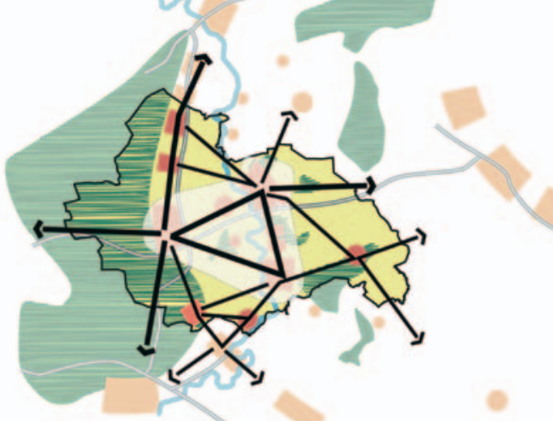
Ambito d’azione specifico: aree periurbane
Fase esplorativa / studio (2011 – 2012):
Mappatura e coinvolgimento degli stakeholders;
Individuazione di zonee omogenee (per carattere territoriale, economico, accessibilità, esigenze etc.);
Definizione di piani d’azione «leggeri» sull’accessibilità (esigenze prioritarie) con studio del problema e individuazione degli indicatori (globali);
Individuazione di azioni di breve periodo (quick wins) non-infrastrutturali;
Redazione bandi di candidatura;
Fase implementazione (2012 – 2017)
Fase di monitoraggio degli effetti (2017 – 2018)

Slide 29
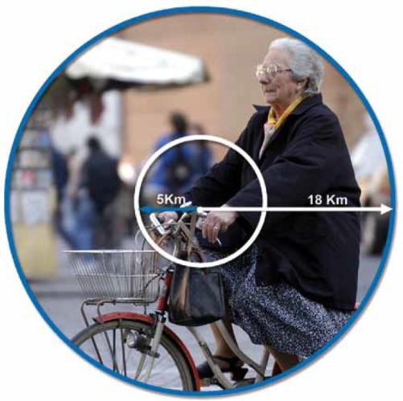
Azioni efficaci nelle aree peri-urbane / marginali
Con il coinvolgimento di aziende private:
Car-pooling / bus aziendale:
Incentivi al telelavoro;
Trial e acquisto di biciclette elettriche;
Contributo per l’installazione di parcheggi bici & docce;
Premialità per comportamenti green tra i dipendenti;
Con il coinvolgimento delle ferrovie:
Istallazione di parcheggi bici in stazione;
Piani di accessibilità alle stazioni;
Servizi di e-bike-rental in stazione;
Rimborso sul costo del biglietto per lo spostamento in stazione in bicicletta;
In collaborazione con le agenzie del TPL
Bus a chiamata con punti di ritrovo attrezzati per interscambio bici-bus;
Elettrificazione del trasporto pubblico.
Tariffe calmierate;
Modello di gestione del TPL decentralizzato

Slide 30
Cooperazione tra stakeholders
Influenza medio-bassa
Influenza alta
Ente Regionale / Provinciale di coordinamento
Agenzia del TPL
Gestore della rete ferroviaria
Amministrazione locale
Società di trasporto
Amministrazione locale
Imprenditori
Imprenditori
Associazioni
Datore di lavoro
Residenti
Associazioni
Origine
Stazione
Stazione
Destinazione

Slide 31
Misure
Soft
Hard
Manutenzione
Tariffazione
Manutenzione
Premiazione
Comunicazione
Incentivi
Infomobilità
Infomobilità
Tariffazione
Comunicazione
Fermate bus attrezzate
Possibilità di trasportare la bici (pieghevole) sul bus
Regolamentazione dell’accesso
Segnaletica direzionale
Segnaletica direzionale
Piste ciclabili
Velostazione con bike rental e ciclofficina
Possibilità di trasportare la bicicletta
Velostazione con bike rental e ciclofficina
Parcheggio custodito docce
Piste ciclabili
Origine
Stazione
Stazione
Destinazione

Slide 32
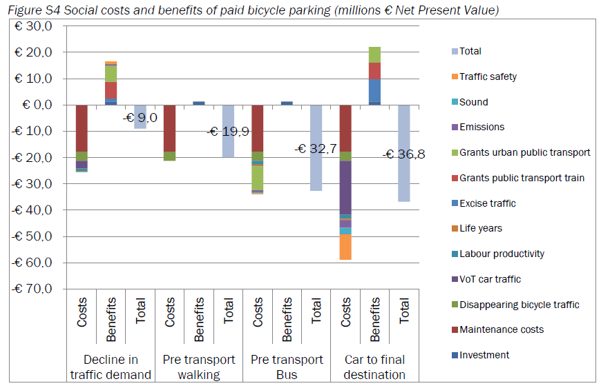
Costi sociali del traffico motorizzato verso le stazioni ferroviarie

Slide 33
Strategie di breve-medio-lungo termine
Rendere la scelta della bici possibile
Attrarre più utenti
Fidelizzare l’utente
Premiare
Premiare
Premiare
Convincere
Convincere
Misure comportamentali
Incoraggiare
Incoraggiare
Convincere
Confortevole
Incoraggiare
Esempio: ciclabilità
Coerente
Confortevole e attraente
Confortevole e attraente
Sicura e diretta
Coerente
Infrastruttura
Coerente
Sicura e diretta
Sicura e diretta
BREVE PERIODO
MEDIO PERIODO
LUNGO PERIODO

Slide 34
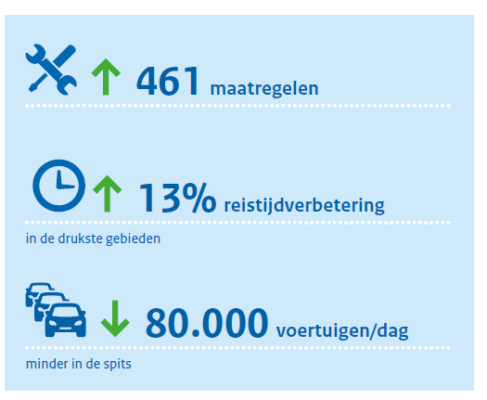
Output principali
460+ progetti conclusi
400 misure in fase di implementazione
17.000 nuovi spazi per biciclette
5 Hub-multimodali

Slide 35
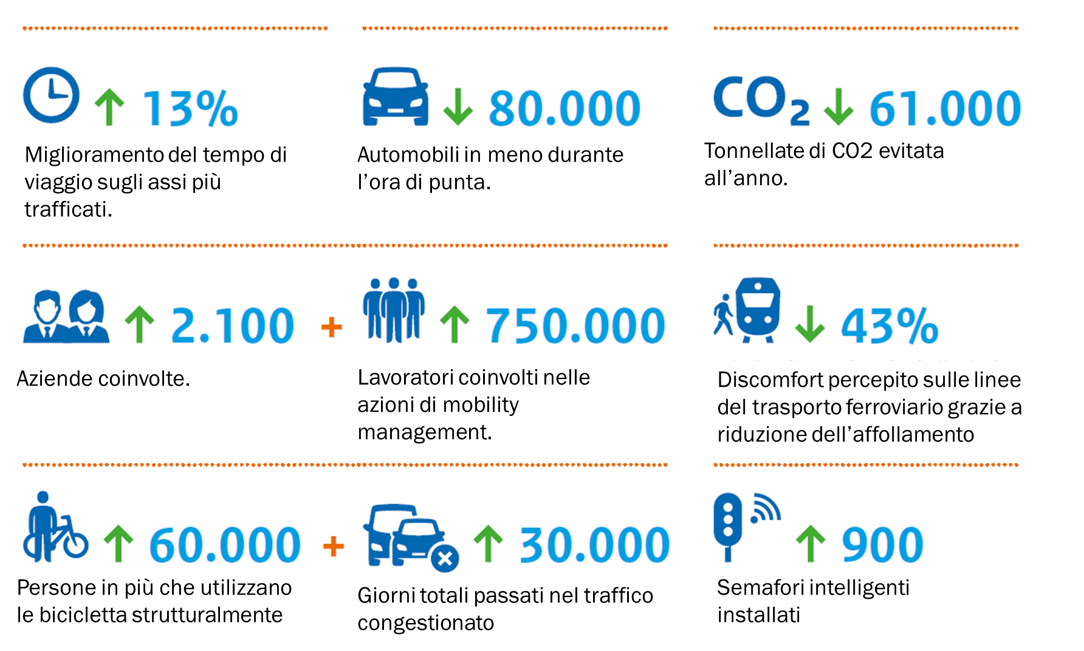
Effetti
-19% congestione
durante le ore di punta (=48.000 ore di traffico in meno all’anno)

Slide 36
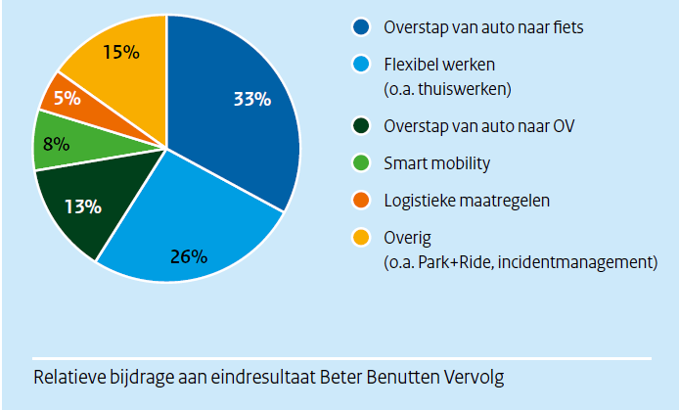
Cosa ha contribuito di più alla riduzione del traffico
33% diversione auto → bici
26% lavoro flessibile (telelavoro)
13% diversione auto→TPL
8% Smart Mobility

Slide 37
Elementi chiave di successo
Mettere al centro l’utente e le sue esigenze
Combinazione di misure orientate a bilanciare domanda e offerta.
Cooperazione stretta tra stato, regioni, comuni, aziende, e mondo della ricerca.
Monitoraggio e raccolta dati

Slide 38
Paolo Ruffino
P.Ruffino@decisio.nl

